Slide 1
Notes:
札幌市消防局シンボルマークの「エゾシマリス」が消防隊となって大活躍！
防火紙芝居「どうぶつ村の消防隊」をどうぞお楽しみ下さい。

Slide 2
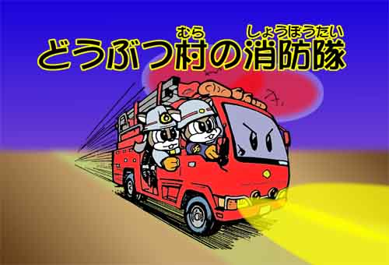
Notes:
どうぶつ村の消防隊、はじまりはじまり・・・

Slide 3
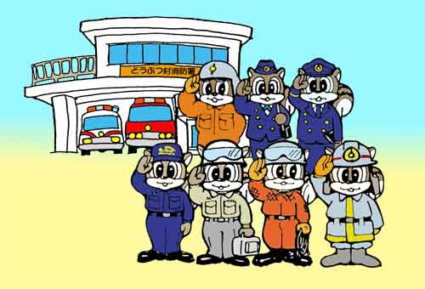
Notes:
ナレーター
どうぶつ村消防署では、一日が始まろうとしています。
消防署のまえでは、リスの消防士たちが朝のあいさつをしています。
消防隊長
「おはようございます。」
消防隊員
「おはようございます。」
消防隊長
「今日も一日がんばりましょう。」
ナレーター
消防士は消防車へと乗りこみ、まちのパトロールへ出かけました。

Slide 4
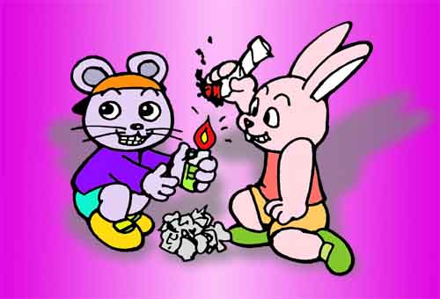
Notes:
ナレーター
そのころ、どうぶつ公園では、ねずみのチュー太とうさぎのうさ吉が、おやおや、なにかをしているようだぞ。
チュー太
「うさ吉、きょうはとってもおもしろい遊びをしようぜ。」
ナレーター
そう言ってチュー太はライターを取り出しました。
うさ吉
「危なくないのかい？」
チュー太
「大丈夫だよ、この前ライターで遊んだ時だって、大丈夫だったのだから。」
ナレーター
そう言って、チュー太はとうとうライターで紙に火をつけてしまったのです。
うさ吉
「あっという間に火が！」
ナレーター
するとさあ大変、火はかれ草に燃え移り、どんどん大きくなってしまいました。

Slide 5
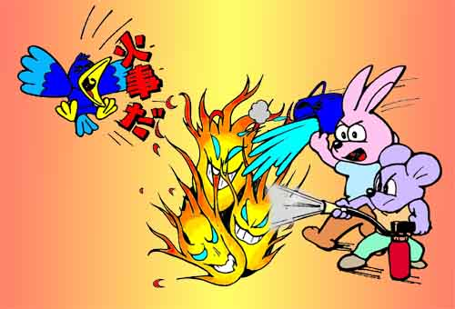
Notes:
カー助
「火事だ！誰か来てくれ！」
ナレーター
火事を見つけたカー助は大声でさけびました。
近所の人たちが集まり、火を消そうとしましたが、炎はどんどん大きくなっていきます。
カー助
「誰か消防車を呼んでくれ！」

Slide 6
Notes:
ナレーター
ハチの親子が大急ぎで消防署に電話をしました。
「プルルルル・・・」
指令員
「119番消防です。火事ですか？救急ですか？」
ハチさん
「かっ火事です。早く来て下さい。」
指令員
「落ち着いて下さい。場所はどこですか？」
ハチさん
「どうぶつ公園です。 近くの家に燃え移りそうです。」
指令員
「分かりました。」

Slide 7
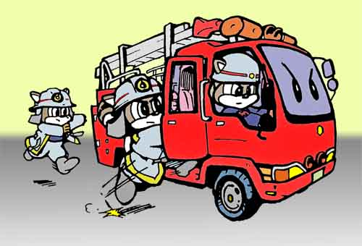
Notes:
「ピー！火災出動、どうぶつ公園」
ナレーター
消防士たちは、大急ぎで消防車に乗り込みます。
消防隊長
「準備はいいか？」
消防隊員
「はい！」
消防隊長
「よし！出動！」
「ウー」
ナレーター
サイレンの音とともに、消防車は走り出しました。

Slide 8
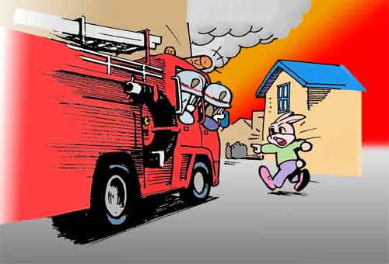
Notes:
消防隊長
「煙が上がっているぞ！」
ナレーター
その時、うさぎのうさちゃんが走ってきました。
うさちゃん
「火事はこっちです。」
消防隊長
「分かりました。」
ナレーター
消防車が現場に着くと、火は家に燃え移り、窓から炎が出ていました。

Slide 9
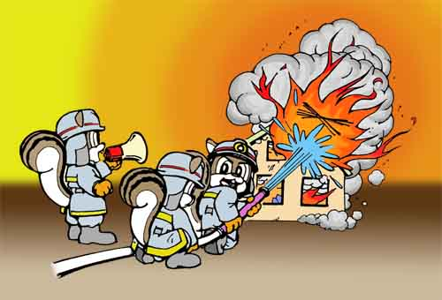
Notes:
消防隊員
「放水準備よし！」
消防隊長
「放水はじめ！」
ナレーター
ホースの先から勢いよく水がふき出しました。
消防隊長
「火事の現場は危険です！近寄らないで下さい！」
ナレーター
隊長が大きな声で注意しました。

Slide 10
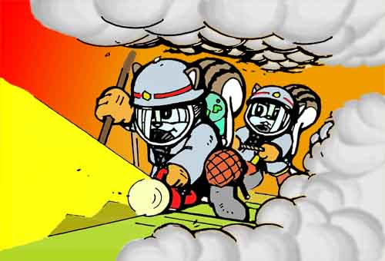
Notes:
救助隊長
「誰か、逃げ遅れた人はいないか！」
ナレーター
オレンジ色の服を着たレスキュー隊は、火事で逃げ遅れた人を助けるために、空気ボンベを背負い、ロープを頼りに、燃えている家の中に入っていきます。
もん吉
「熱いよ、怖いよ、助けてー！」
ナレーター
どこからか、声が聞こえてきました。
救助隊長
「どこにいるんだ！」
もん吉
「苦しいよ、苦しいよー・・・」
ナレーター
声がだんだん小さくなっていきます。その時です！
救助隊長
「大変だ！けがをしたこざるを発見したぞ！救急隊を呼ぶんだ！」

Slide 11
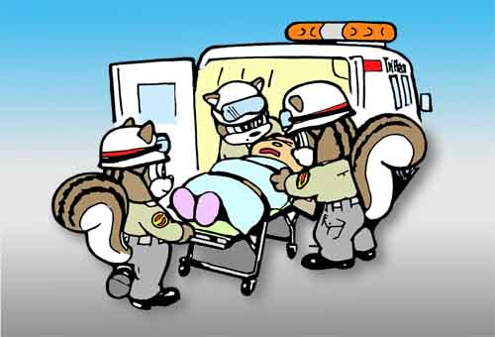
Notes:
「ピーポーピーポー」
ナレーター
救急隊が到着しました。
救急隊長
「どこか痛いところはありませんか？」
もん吉
「ありがとう、リスの消防士さん、ウッキッキー！」
ナレーター
さるのもん吉をのせて、救急車は病院へと向かいました。
消防隊がいくら水をかけも炎はますます大きくなり、ついには、ビルに燃え移ってしまいました。
救急隊長
「ビルの上に逃げ遅れた人がいるぞ！ヘリコプターで助けよう。」

Slide 12
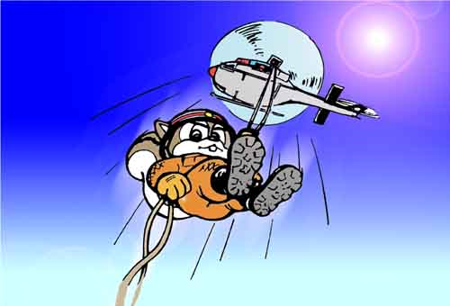
Notes:
「バタバタバタバタ」
ナレーター
ビルの上にヘリコプターが到着しました。
航空隊長
「よし！降りるぞ！」
ナレーター
ビルの真上に着いたレスキュー隊員は、ロープをつたわり、屋上へと降りてい行きます。

Slide 13
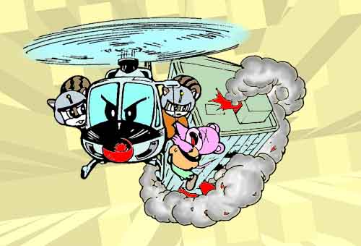
Notes:
航空隊長
「大丈夫ですか？」
熊五郎
「大丈夫です。」
ナレーター
屋上に着いたレスキュー隊員は、ロープを使って、熊の熊五郎をすばやく助け出しました。

Slide 14
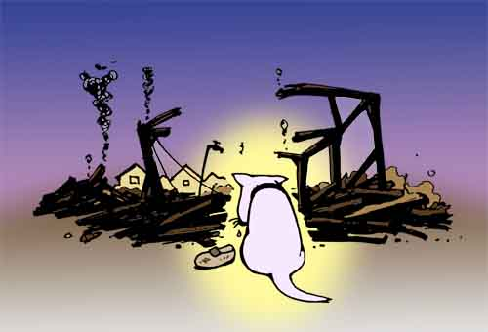
Notes:
ナレーター
消防隊の活躍により、火は消えました。
火事は家やおもちゃなど大切なもの全てを燃やしてしまいました。家をなくした犬のワン太郎は、火事の現場でずっと泣いています。
火事って本当に怖いですね。

Slide 15
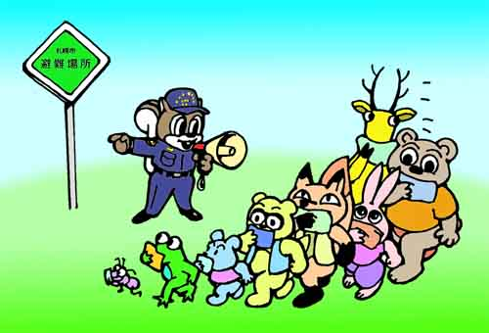
Notes:
ナレーター
火事から何日かが過ぎました。
消防隊長
「落ち着いて避難して下さい。」
ナレーター
どうぶつ村幼稚園では、かえるのケロ助、きつねのコン太、そして、たぬきのタヌ吉たちが避難訓練を行なっています。
消防隊長
「みなさーん。避難するときは、ハンカチなどを口にあて、煙を吸わないように体を低くしてくだ下さいね。」
ケロ助
「分かったケロ！」

Slide 16
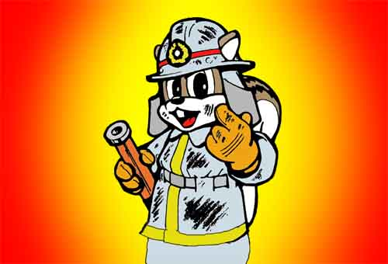
Notes:
ナレーター
ここで、どうぶつ村の消防隊から皆さんにお願いがあります。
消防隊長
「良い子の皆さん。絶対に火遊びをしないでね！約束できるかな？」
ナレーター
みなさん、今の約束守れますか？
どうぶつ村の消防隊は、みんなの暮らしを守るため,今日も頑張っています。
【 おしまい 】

